Slide 1


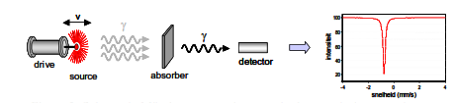
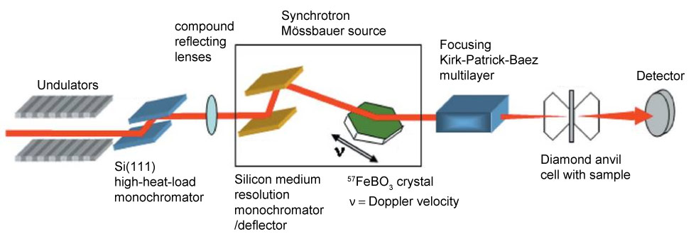
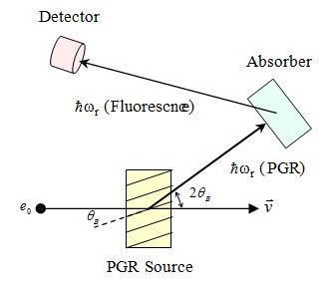
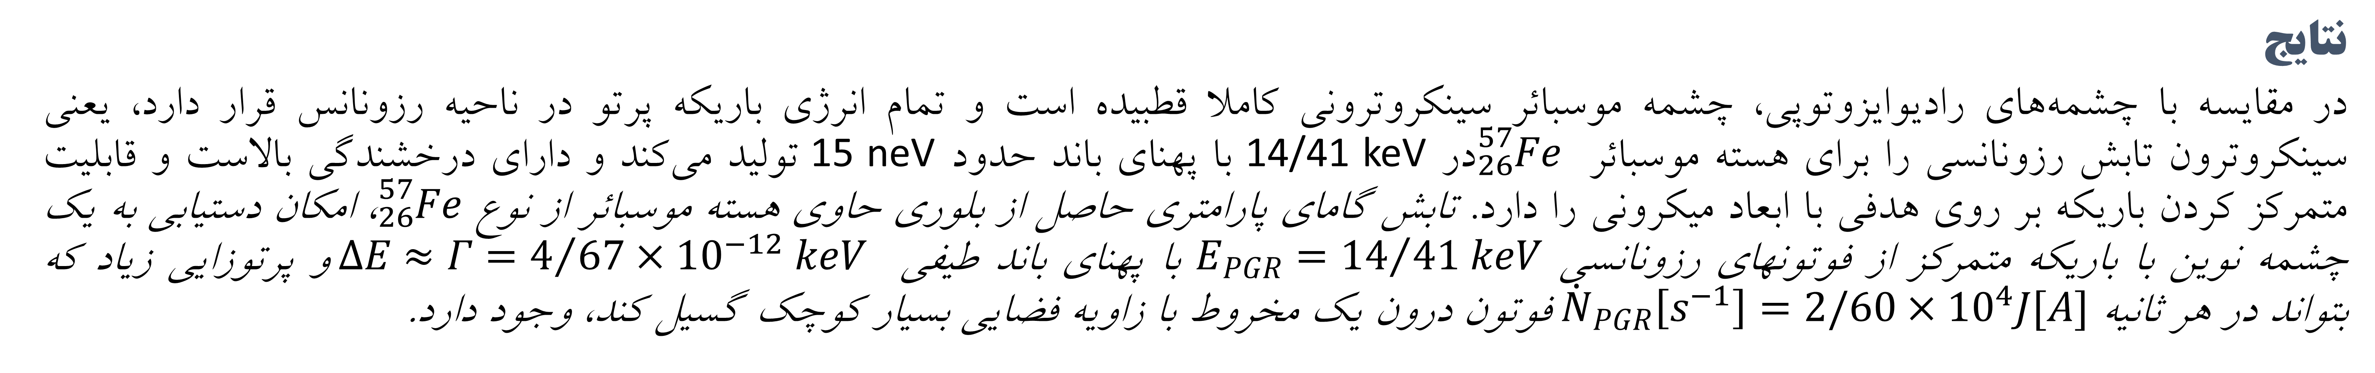
طیف­سنجی موسبائر با روش­های نوین
عباس احمدی
گروه فیزیک و مهندسی هسته­ای، واحد ملاير، دانشگاه آزاد اسلامي
مقدمه
طیف سنجی موسبائر یک روش آنالیزی بسیار دقیق با کاربردهای متعدد است که ارتباط تنگاتنگی با فیزیک هسته ای و حالت جامد دارد و اساس آن جذب و نشر بدون پس زنی پرتوی گاما در مواد جامد است. از محدودیتهای عملی طیف سنجی موسبائر به روش سنتی، می­توان به کم بودن پرتوزایی چشمه­های رادیوایزوتوپی و نیم عمر کوتاه آنها اشاره کرد که باعث می شود زمان طیف سنجی ساعتها و حتی چندین روز به طول انجامد.
برای رفع این مشکل و انجام آزمایش با کیفیت بالا، نیاز به داشتن چشمه موسبائر با درخشندگی بالا نظر پژوهشگران را به خود جلب کرده است. یکی از آنها بر اساس تخصیص تابش سینکروترون با استفاده از تجهیزات تکفام ساز در یک محدوده باریک انرژی درون یک زاویه فضایی کوچک است و دیگری استفاده از تحریک کولنی همدوس هسته موسبائر توسط الکترون­های نسبیتی و تولید تابش گامای پارامتری است. هدف این مقاله، معرفی تابش سینکروترون و تابش گامای پارامتری به عنوان چشمه­های نوین برای طیف سنجی موسبائر است.
شکل 1: طرحی ساده از آزمایش طیف سنجی موسبائر با استفاده از چشمه رادیوایزوتوپی
چشمه­ نور ایران و تابش سینکروترون
طرح ملی چشمه­ نور ایران، یک شتابگر سینکروترونی نسل سوم با انرژی باریکه الکترونی 3 گیگا الکترون ولت و جریان 400 میلی آمپر است. در واقع سینکروترون یک چشمه بسیار شگفت­انگیز از امواج الکترومغناطیسی، در طیف وسیعی از انرژی، از مادون قرمز تا اشعه ایکس سخت و بسیار سودمند برای کند و کاو در مواد است. امروزه تابش سینکروترون به دلیل خصوصیات ویژه آن مانند شار فوتون بسیار زیاد، واگرایی بسیار کم، ،سطح مقطع کوچک باریکه فوتون، قطبیدگی دلخواه، پالسی بودن و انرژی قابل تنظیم به ابزاری منحصر به فرد برای انجام آزمایش­های گوناگون در زمینه­های فیزیک، شیمی، علم مواد، علوم و فناوری نانو، محیط زیست، پزشکی، داروسازی و تحقیقات علمی تبدیل شده است.
شکل 2: طرحی ساده از آزمایش طیف سنجی موسبائر با استفاده از تابش سینکروترون و تجهیزات تکفام ساز
مراجع
[1] رحیقی، جواد و همکاران؛ «چشمه نور ایران، اولین آزمایشگاه ملی برای تحقیقات بین رشته­ای»؛ مجلة پژوهش فيزيك ایران، جلد 15، تابستان 1394.
[2] Y. Yoshida and G. Langouche, "Modern Mössbauer Spectroscopy; New Challenges Based on Cutting-Edge Techniques"; Springer Singapore,(2021) 523.
[3] T. Perez, et al., "A Synchrotron Mössbauer Spectroscopy Study of a Hydrated Iron-Sulfate at High Pressures"; Minerals 10,(2020), 146.
[4] A. Ahmadi and I.D. Feranchuk, "Parametric gamma radiation from electron in Mössbauer crystal"; Eur. Phys. Journal Applied Physics, 62, (2013), 10702.
[5] O. Skoromnik, I. Feranchuk, et al., "Parametric Mössbauer radiation source"; Accelerator Physics, (2019).
تابش گامای پارامتری
تابش گامای پارامتری در واقع یک چشمه نوین تابش با درخشندگی بالا، تکفام و تقریبا قطبیده است که هنگام عبور الکترو­­ن­های نسبیتی از درون بلورهای حاوی هسته­های موسبائر تولید می­شود. ویژگی­های این تابش به پارامترهای بلور، نوع هسته موسبائر و انرژی الکترون­های فرودی بستگی دارد و قابل استفاده در طیف سنجی موسبائر است.
شکل 3: طرحی ساده از طیف سنجی موسبائر با استفاده از تابش گامای پارامتری
نتایج
در مقایسه با چشمه­های رادیوایزوتوپی، چشمه موسبائر سینکروترونی کاملا قطبیده است و تمام انرژی باریکه پرتو در ناحیه رزونانس قرار دارد، یعنی سینکروترون تابش رزونانسی را برای هسته موسبائر ${}_{26}^{57}{Fe}$ در 14/41 keV با پهنای باند حدود 15 neV تولید می­کند و دارای درخشندگی بالاست و قابلیت متمرکز کردن باریکه بر روی هدفی با ابعاد میکرونی را دارد. تابش گامای پارامتری حاصل از بلوری حاوی هسته موسبائر از نوع ${}_{26}^{57}{Fe}$، امکان دستیابی به یک چشمه نوین با باریکه متمرکز از فوتونهای رزونانسی $E_{PGR}={14}/{41 keV}$ با پهنای باند طیفی $∆E≈Γ=4/{67×{10}^{−12} keV}$ و پرتوزایی زیاد که بتواند در هر ثانیه ${\dot{N}}_{PGR}\left[s^{−1}\right]=2/60×{10}^{4}J[A]$ فوتون درون یک مخروط با زاویه فضایی بسیار کوچک $∆$گسیل کند، وجود دارد.
26th Annual IASBS Meeting on
بیست و ششمین گردهمایی فیزیک ماده چگال
دانشگاه تحصیلات تکمیلی علوم پایه زنجان
Condensed Matter Physics

